Slide 1



Radioamaterizam
HAMRADIO

Slide 2
Radioamaterizam je...
Jedna od aktivnosti tehničke kulture koja se bavi komuniciranjem korištenjem radijskih valova.
Radioamaterizam je svako samostalno i organizirano bavljenje radiotehnikom, radiokomunikacijama, elektronikom, informatikom i općenito tehnikom potrebnom za komuniciranje bez finacijske ili neke druge koristi
Aktivnosti radioamatera
Radiokomunikacije
Radiogoniometrija
Informatika
Elektornika i radiokonstruktorstvo
Audiovizuelne komunikacije

Slide 3
RADIOAMATERSKI JEZIK
Identifikacija – koriste se pozivne oznake = radioamaterska imena i prezimena
Riječ HAM znači radioamaterski operator.
Radioamateri se jedan drugome obraćaju isključivo po imenu a ne s “gospodin”, “gospođa” itd.
Radioamaterski bonton kaže da se u pisanoj komunikaciji pozdravljamo s 73, a ne “sa štovanjem i sl.
Izbjegavamo preveliku upotrebu kratica u radiofonijskim vezama.
U razgovorima korištenjem Morseove abecede koriste se skraćenice: amaterske i tzv Q code
Pri komunikaciji korištnjem računala i u digitalnom prijenosu koriste se skraćenice, pretežno amaterske

Slide 4
POZIVNE OZNAKE 9A1CEU
Radioamaterska imena i prezimena
Sastoje se od prefiksa i sufiksa
Prefiks označava državu iz koje je radioamaterska postaja
Sufiks kombinacija slova koja se dojdeljuje prema pravilu koje propisuje država
Prefiks Hrvatske 9A uz dodatak broja koji se dodjeluje prema pravilniku
Sufiks – kod radioamatera 1 do 3 slova
Sufiks u drugim službama može biti 4 slova – zračni promet

Slide 5
UPORABA POZIVNE OZNAKE
Pozivna oznaka se upotrebljava na početku i kraju svake radijske komunikacije ili nakon svakih 10 minuta.
Najčešći primjeri :
a/Pozivna oznaka se upotrebljava kod pozivanja
druge amaterske radijske postaje.
b/Pozivna oznaka se upotrebljava na početku i
kraju poruka koje se šalju drugoj amaterskoj
radijskoj postaji.

Slide 6
POZIVNE OZNAKE NEKIH DRŽAVA
4U Ujedinjeni narodi
4O Crna Gora
9A Hrvatska
DL Njemačka
E7 Bosna i Hercegovina
EA Španjolska
ES Estonija
F Francuska
G Engleska
HA Mađarska
I Italija
JA Japan
K ili N ili W USA
LA Norveška
LX Luksemburg
LY Litva
LZ Bugarska
OE Austrija
OH Finska
OK Češka Republika
OM Slovačka
OZ Danska

Slide 7
POZIVNE OZNAKE NEKIH DRŽAVA
PA Nizozemska
S5 Slovenija
SM Švedska
SP Poljska
SV Grčka
TA Turska
UA Rusija
UR Ukrajina
VE Kanada
VK Australija
YL Latvija
YO Rumunjska
YU Srbija
Z3 Makedonija
ZA Albanija
ZL Novi Zeland

Slide 8
UPORABA POZIVNE OZNAKE
Pozivna oznaka se upotrebljava na početku i kraju svake radijske komunikacije ili nakon svakih 10 minuta.
Najčešći primjeri :
a/Pozivna oznaka se upotrebljava kod pozivanja
druge amaterske radijske postaje.
b/Pozivna oznaka se upotrebljava na početku i
kraju poruka koje se šalju drugoj amaterskoj
radijskoj postaji.

Slide 9
ODRŽAVANJE VEZE RADIOFONIJOM
Ako vam se čini da je frekvencija na kojoj mislite pozvati CQ slobodna prvo pitajte : “da li je ova frekvencija slobodna (engl : is this frequency in use? ).
Ako frekvencija nije slobodna netko će vam to reći (engl :yes, thank you for asking ). Tada potražite drugu frekvenciju i ponovite gornji upit.
Ako se nitko ne javlja možete početi zvati CQ.
Zovite CQ : CQ CQ ovdje 9A1CEU , devet Adria jedan , Cavtat, Europa, Učka, poziva CQ i sluša (engl : CQ CQ from nine alpha one Charlie, Echo, Uniform, calling CQ and listening).
Kod pozivanja CQ pozivna oznaka se ponavlja, ali ne više od četiri puta – najbolje dva do tri puta.
Uvijek govorite jasno i glasno.

Slide 10
ODRŽAVANJE VEZE RADIOFONIJOM
Ako je poziv čula neka postaja , primjerice postaja pod pozivnom oznakom DL1ZB ona će pozvati :
9A1CEU, 9A1CEU poziva te DL1ZB, DL1ZB i sluša ( nine alpha one Charlie, Echo, Uniform, nine alpha one Charlie, Echo, Uniform calling you delta lima one zulu bravo, delta lima one zulu bravo and listening).
Na poziv se odgovara sricanjem pozivne oznake postaje koja je zvala, svoje pozivne oznake i obvezno se daje:
- ocjena o čujnosti,
- podatak omjestu odakle se odašilje signal (QTH)
- tvoje ime.

Slide 11
Ocjena čujnosti
RAZUMLJIVOST
R=1 nerazumljiv signal
R=2 jedva razumljiv
R=3 razumljiv uz znatne napore
R=4 razumljiv bez teškoća
R=5 savršeno razumljiv
SNAGA
S=1 slab jedva primjetan signal
S=2 vrlo slab signal
S=3 slab signal
S=4 osrednji signal
S=5 prilično dobar signal
S=6 dobar signal
S=7 umjereno jak signal
S=8 jak signal
S=9 vrlo jak signal
OCJENA ČUJNOSTI
U radiotelefoniji daju se dva podatka :
a/ Razumljivost signala
(skraćeno R) koja se
ocjenjuje s ocjenom od 1 do 5.
b/ Snaga signala koja se ocjenjuje s ocjenom od 1 do 9.
Zajednički naziv za ocjenu čujnosti je “RS” skala (radiotelgrafiji “RST” jer se ocjenjuje i kvalitet tona (T) signala

Slide 12
ODRŽAVANJE VEZE RADIOFONIJOM Hrvatski jezik
Odziv na poziv korespodenta nakon tvog CQ glasi :
DL1ZB, DL1ZB ovdje 9A1CEU. Dobar dan (ovisno o dobu dana) dragi prijatelju (može i kratica “old man”) puno hvala na tvom pozivu.
Tvoj raport je 59 (primjerice – korespodentov signal se ocjenjuje prema “RS” skali).
Moj QTH je OZALJ ; Osijek, Zagreb, Adria, Lika, Jadran.
Moje je ime ........... (dadeš tvoje ime uz sricanje)
Da li si me razumio ?
DL1ZB ovdje 9A1CEU prijem ( ili sluša).

Slide 13
ODRŽAVANJE VEZE RADIOFONIJOM Engleski jezik
Delta lima one zulu bravo, deta lima one zulu bravo here nine alpha one cherlie, echo, uniform.
Good day dear old man and thank you for your call.
Your report is 59, 59.
My QTH is Ozalj; oscar, zulu, alpha, lima, juliet.
My name is .......... (ponovi dva puta)
Did you coppy?
Delta lima one zulu bravo from (here) nine alpha one cherlie, echo, uniform over (listening).

Slide 14
ODRŽAVANJE VEZE RADIOFONIJOM
Korespodent će na sličan način dati podatke o tvojoj čujnosti kod njega te svoj QTH i te predati mikrofon tebi.
U drugoj relaciji se obično obostrano :
a/ zahvali na raportu- ako je dobar
b/ potvrdi da će mu se poslati potvrda veze (QSL karta)
c/ Razmijene podaci o vremenu i temperaturi
d/ Razmijene podaci o uređaju i anteni koje
upotrebljavaš
e/Na kraju se zahvali na vezi i pošalje pozdrav (73) i
želja da se ponovo sretnete na opsegu.

Slide 15
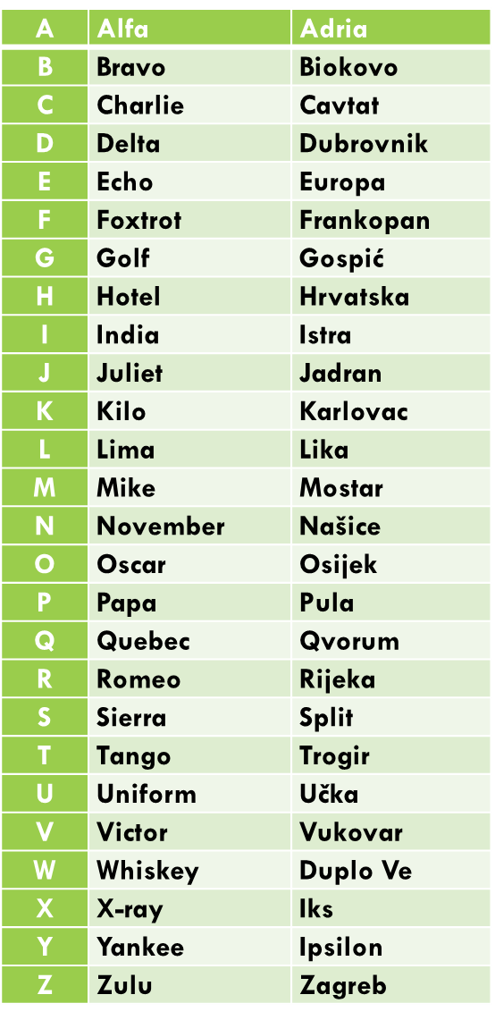
Tablica sricanja

Slide 16
Brojevi i interpunkcije
jednoznamenkasti brojevi izgovaraju se po popisu sricanja
dvoznamenkasti i troznamenkasti brojevi izgovaraju se odjednom ( 31-tridesetjedan, 125-stodvadesetpet)
četveroznamenkasti broj dijeli se na dva dijela po dva broja ( 8925-osamdesetdevet dvadesetpet)
cijeli brojevi sa 5 ili više znamenaka dijele se od početka broja slijeva na desno na dva broja, a kod neparnog broja znamenaka dijeli se tako da na kraju ostanu tri znamenke(23246-dvadesettri dvjestočetrdesetšest)
razlomak se izgovara tako da se prvo izgovara broj u brojniku, izraz RAZLOMAČKA CRTA, broj u nazivniku
decimalni broj se izgovara izgovaranjem cijelog broj, izraza ZAREZ i broja iz zareza

